Slide 1
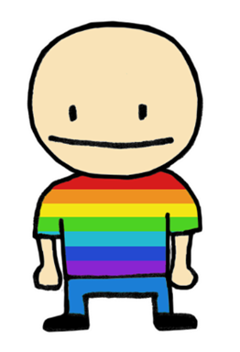
TIIVIS-IPPO RAUHALLINEN VÄRI
STEP 12
RAUHALLINEN
QUIET

Slide 2
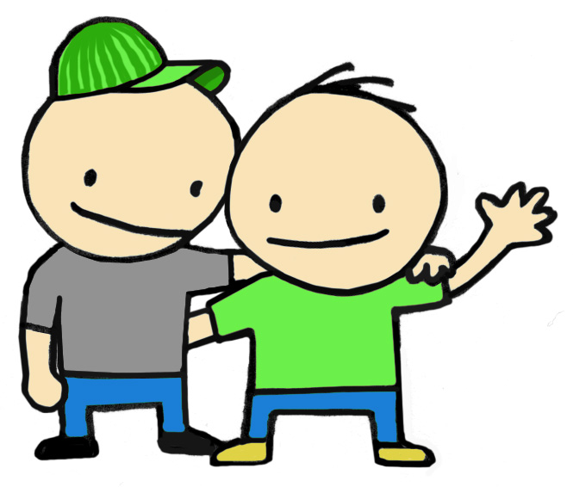
1. Motivointi
Mindfullness-harjoitus:
http://www.mielenterveysseura.fi/fi/mielenterveys/harjoitukset
Luonnonäänien kuuntelu:
http://freesound.org/people/jus/sounds/73617/
Rusinaharjoitus
Tarkkuustesti
Keskustelua rauhallisuuden merkityksestä oppimisessa

Slide 3
Tavoitteet
Kerrata luetun ymmärtämisen strategioita
on oppia jäsentelemään luettua tietoa itselle sopivalla tavalla.
on oppia tekemään muistiinpanoja keskeisistä opittavista asioista itselle helposti ymmärrettävällä tavalla.
on ymmärtää rauhallisuuden ja keskittymisen merkitys oppimisessa.

Slide 4
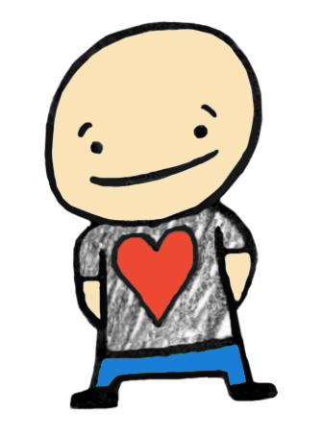
3. Arki ja elämä
Oman lempivärin esittely
Värityskirja tehtävä tablettitietokoneella tai rentouttavan värityskuvan värittäminen värikynillä.
(keskitytään tehtävään 10 minuuttia)

Slide 5
APUKYSYMYKSET
Mikä on värin nimi?
Miksi valitsit juuri tämän värin?
Mitä kaikkea tämän väristä sinulla on?
Mitä väristä tulee mieleen?

Slide 6

3. Tiedonhaku
Käydään yhdessä läpi luetun ymmärtämisen strategioita
Luetaan teksti liittyen väreihin (esim. sateenkaari) tai rauhallisuuteen (esim. stressin sietokykyyn)

Slide 7

4. Tiedonkäsittely ja soveltaminen
Ippo-video muistiinpanotekniikoista
Jäsentele ja tiivistä tekstistä oppimasi asiat sinulle sopivalla tavalla (kuvat, käsitekartta, miellekartta, aikajana, ydinsanat, muistisäännöt ym.)
Muistisääntö sateenkaaren väreistä: Puiden Oksissa Keväisin Vihreä Saa Vallan

Slide 8
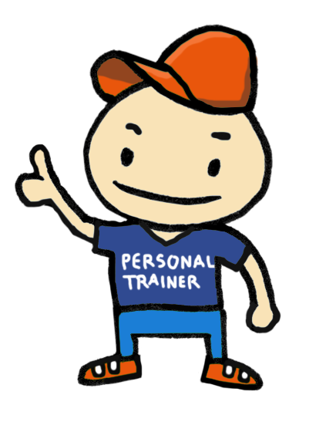
5. Itsearviointi
Täydennä oppimispäiväkirja tämän oppimiskerran osalta.
Pohdi ensi kerraksi, mikä oli mieluisin opiskelutekniikka koko Ippo-oppimiskokonaisuuden aikana.
Jos tarinakortteja on tehty, niin:
Kokoa ensi kerraksi kaikki tarinakortit yhteen.

Slide 9

6. Toimintakulttuurin arviointi
Millaisia Ippo-tehtävät mielestäsi olivat?
Miten ryhmä mielestäsi toimi (kavereiden kanssa keskustelu, kaverin auttaminen ja kannustus)?
Millainen ilmapiiri Ippo-oppimiskerran aikana oli?

